Slide 1
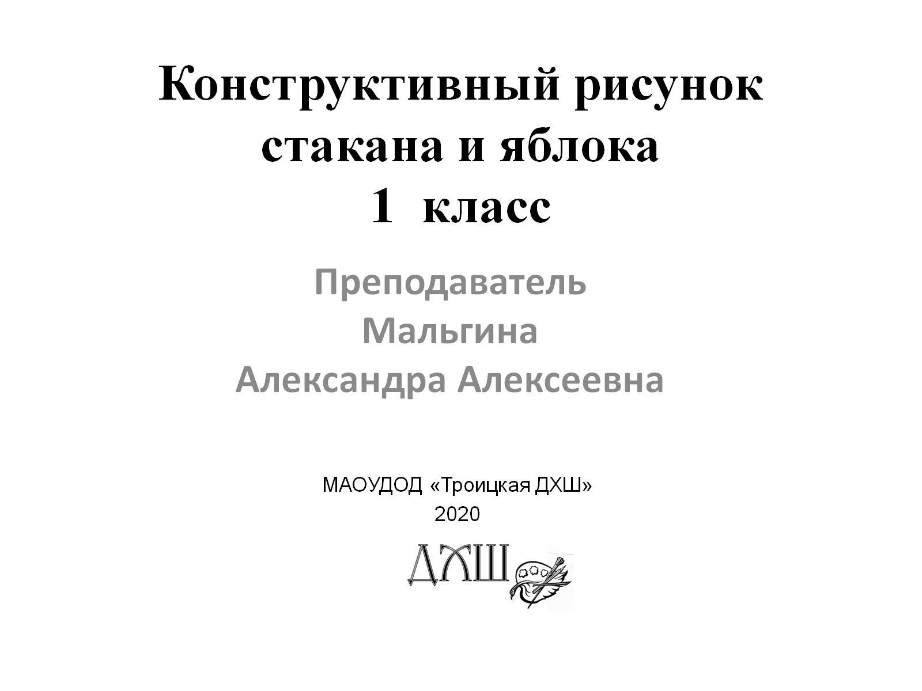
Конструктивный рисунок стакана и яблока
1 класс

Slide 2
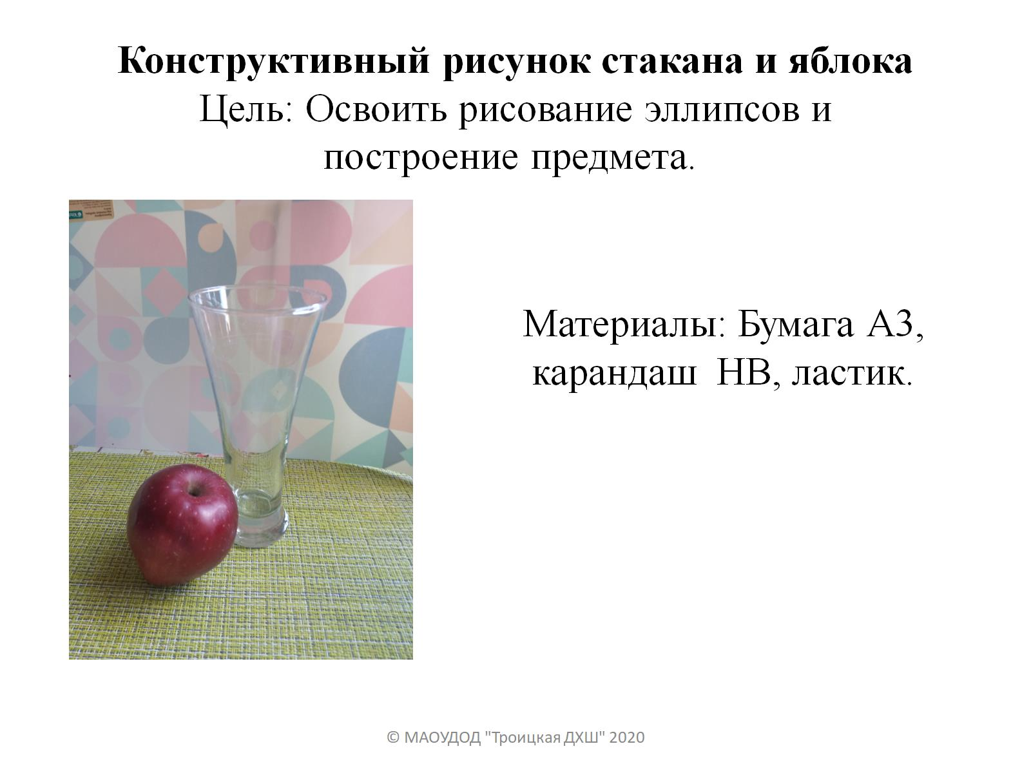
Материалы: Бумага А3, карандаш HB, ластик.

Slide 3
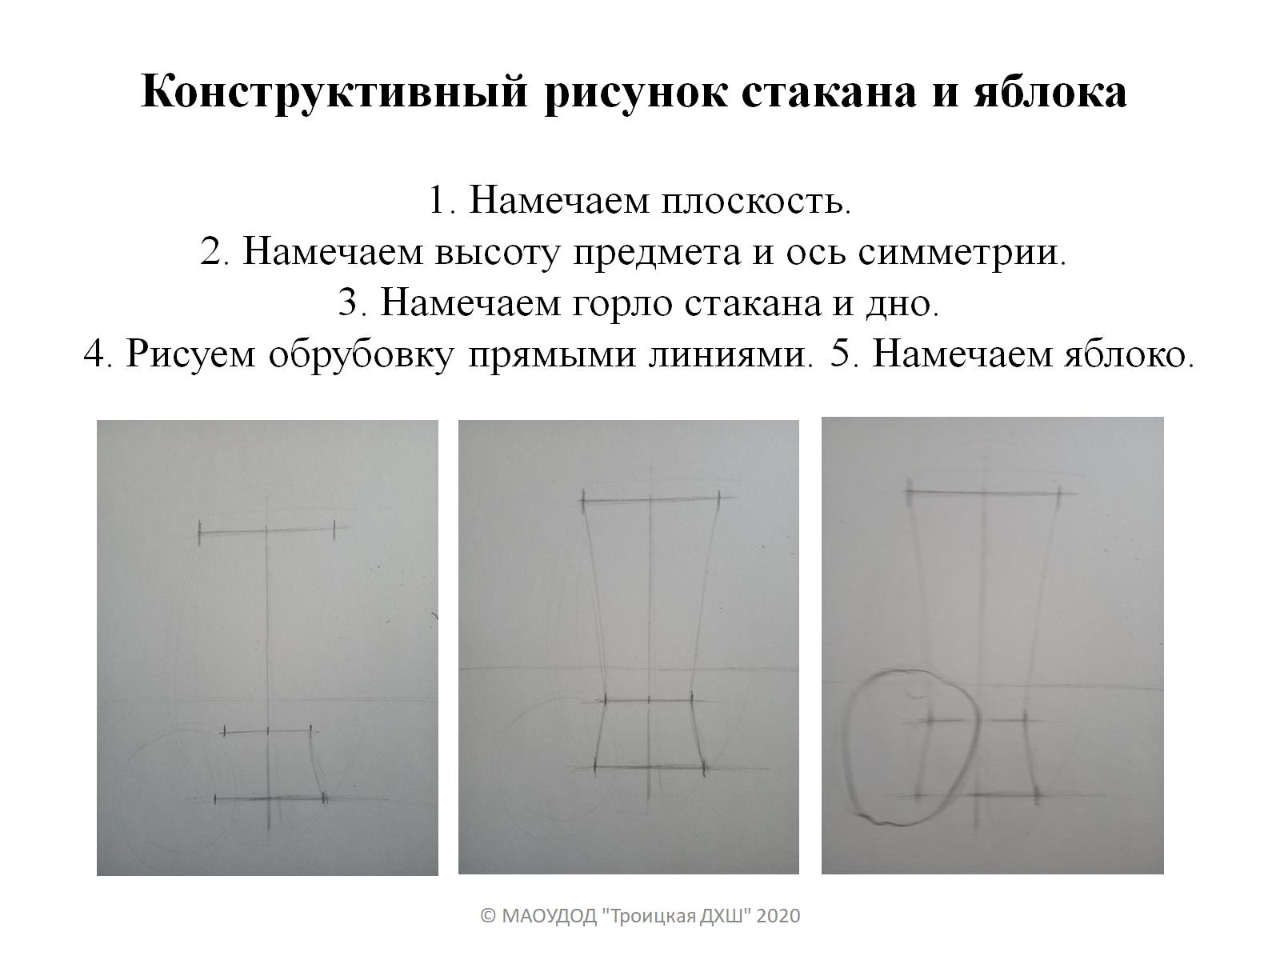
1. Намечаем плоскость.
2. Намечаем высоту предмета и ось симметрии.
3. Намечаем горло стакана и дно.
4. Рисуем обрубовку прямыми линиями. 5. Намечаем яблоко.

Slide 4
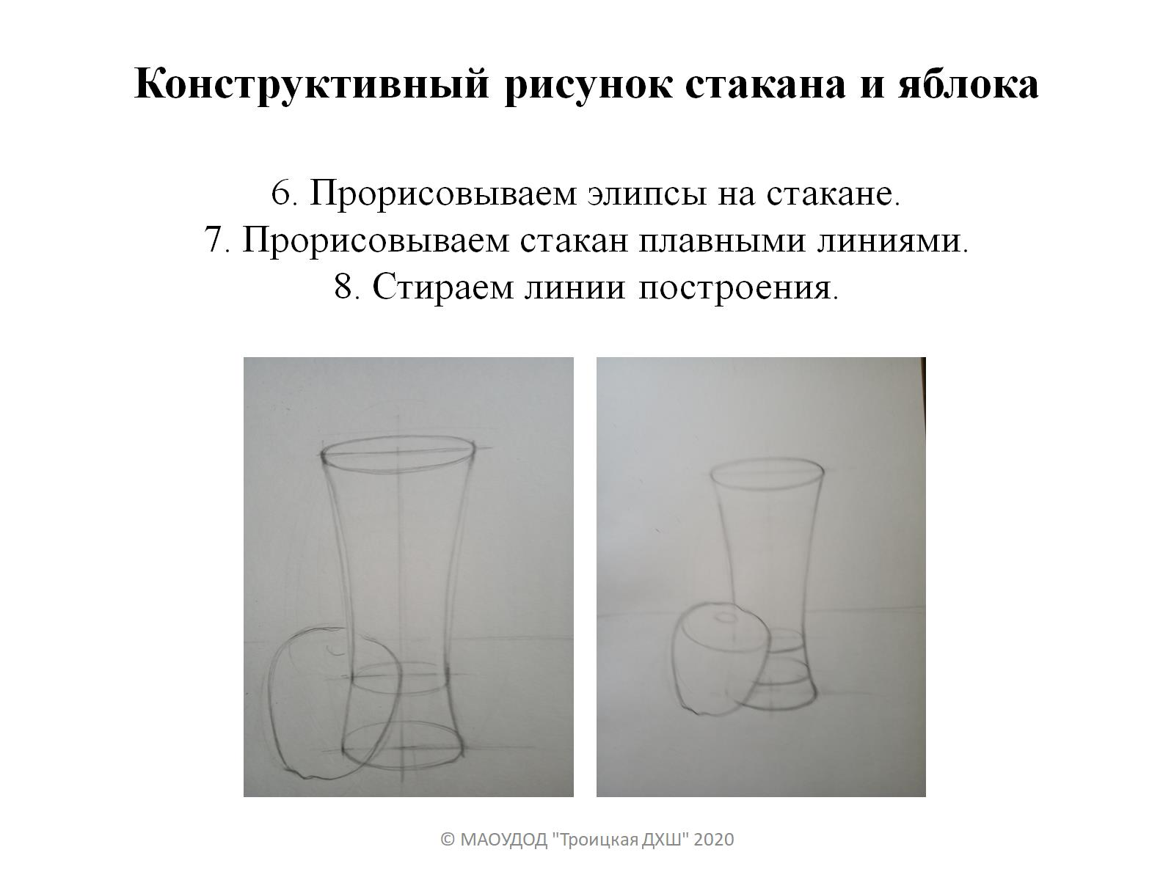
6. Прорисовываем элипсы на стакане.
7. Прорисовываем стакан плавными линиями.
8. Стираем линии построения.

